Slide 1
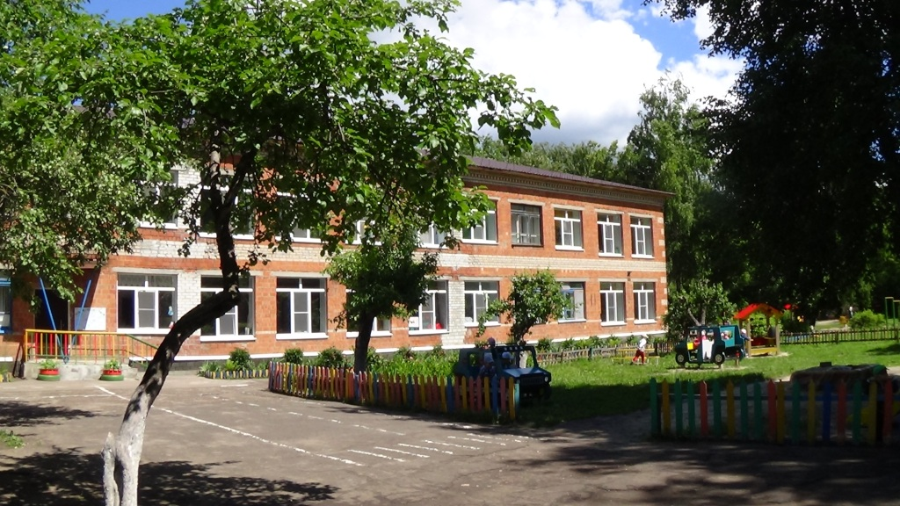
Аналитический отчет
о реализации Программы развития
муниципального бюджетного дошкольного образовательного учреждения
«Детский сад №28» г. Арзамаса Нижегородской области
г. Арзамас, 2021 г.
Заведующий
Некрасова
Ирина Николаевна

Slide 2
Краткие сведения об образовательной организации
Наименование ДОУ (вид) – документ, подтверждающий статус | муниципальное бюджетное дошкольное образовательное учреждение «Детский сад № 28», лицензия на образовательную деятельность №10651 от 16 июля 2012 года, выдана Министерством образования Нижегородской области
Организационно-правовая форма | муниципальное учреждение
Сведения об Учредителе | муниципальное образование городской округ город Арзамас Нижегородской области в лице Администрации города Арзамаса
Сведения о руководителе | Заведующий Некрасова Ирина Николаевна
Год основания Учреждения | 1967 год
Адрес, телефон, электронная почта, сайт | 607228, Нижегородская область, город Арзамас, пр. Ленина, дом 208А, телефон: 8(831-47) 7-52-28 Сайт http://ds28.edu.ru Адрес электронной почты: mbdouds28@yandex.ru
Режим работы Учреждения | Учреждение работает в режиме 5-дневной рабочей недели с 06.45 до 18.45, суббота, воскресенье – выходные дни

Slide 3
Нормативные основания разработки программы
Федеральный закон от 29.12.2012 г. №273-ФЗ "Об образовании в Российской Федерации" (ФЗ «Об образовании в РФ»);
Государственная программа Российской Федерации «Развитие образования», утвержденная постановлением Правительства РФ от 26.12.2017 г. №1642;
Стратегия развития воспитания в Российской Федерации на период до 2025 года, утвержденная распоряжением Правительства РФ от 29.05.2015 г. №996-р;
Федеральный государственный образовательный стандарт дошкольного образования, утвержденный приказом Минобрнауки России от 17.10.2013 г. №1155 (ФГОС ДО);
Правила оказания платных образовательных услуг, утвержденные постановлением Правительства РФ от 15.08.2013 г. №706;
Требования к структуре официального сайта образовательной организации в информационно-телекоммуникационной сети «Интернет» и формату предоставления на нем информации, утвержденные Приказом Рособрнадзора от 29.05.2014 г. №785;
Санитарно-эпидемиологические требования к устройству, содержанию и организации режима работы дошкольных образовательных организаций (СанПиН 2.4.1.3049-13)
Устав МБДОУ д/с №28

Slide 4
Цель и задачи Программы развития
Цель: создание условий для функционирования и развития учреждения как образовательной организации, обеспечивающей высокое качество дошкольного образования в соответствии с ФГОС ДО, в том числе в области формирования предпосылок финансовой грамотности, открытости для родителей (законных представителей), а также для удовлетворения разнообразных интересов детей и их семей в сфере дополнительного образования.
Задачи:
Совершенствование образовательной деятельности по формированию предпосылок финансовой грамотности детей старшего дошкольного возраста;
Развитие дополнительного образования детей в ДОО в рамках дополнительных платных образовательных услуг;
- Повышение открытости МБДОУ д/с №28 для родителей (законных представителей) через совершенствование системы информирования о деятельности ДОО.

Slide 5
Сроки и этапы реализации Программы
формирование необходимой нормативно-правовой базы; изучение существующих программ, направленных на формирование предпосылок финансовой грамотности детей 5 – 7 лет;
заключение договора о творческом и научно-методическом сотрудничестве и совместной инновационной работе с ФГАОУ ВО «Национальный исследовательский Нижегородский государственный университет им. Н.И. Лобачевского»;
повышение квалификации педагогических работников;
мониторинг мнения родителей (законных представителей) воспитанников о необходимости получения дополнительного образования детей;
мониторинг внутренних ресурсов для предоставления дополнительных образовательных услуг.
2-й этап – практический (с 01.09.2020 г. по 31.05.2022 г.):
проведение системных преобразований и реализация стратегических проектов.
3-й этап – итоговый (с 01.06.2022 г. по 31.08.2022 г.):
подведение итогов реализации программных мероприятий, решения поставленных задач и достижения цели инновационного развития, определение основных позиции по целям и задачам Программы развития на следующий период.
1-й этап – организационно-подготовительный (с 01.03.2020 г. по 31.08.2020г.):

Slide 6
Стратегические направления реализации Программы
Совершенствование образовательной деятельности по формированию предпосылок финансовой грамотности детей старшего дошкольного возраста
Развитие дополнительного образования детей в ДОУ в рамках дополнительных платных образовательных услуг
Открытость МБДОУ д/с № 28 для родителей (законных представителей) через совершенствование системы информирования о деятельности ДОУ

Slide 7
Совершенствование образовательной деятельности по формированию предпосылок финансовой грамотности детей
старшего дошкольного возраста
Основные мероприятия и достигнутые эффекты:
Сформирована нормативно-правовая база;
Реализована программа инновационной деятельности. Тема: «Региональный подход к экономическому воспитанию дошкольников»;
Результаты педагогического мониторинга по итогам реализации программы инновационной деятельности показали, что критерии финансовой грамотности сформированы у 36% воспитанников, у 60% в стадии формирования, у 4% не сформированы;
Реализован план повышения квалификации педагогов в области формирования финансовой грамотности старших дошкольников;
Инновационный опыт деятельности площадки внедрён в практику учреждения, внесены изменения в ООП ДОУ;
В 2020 году заключено соглашение о сотрудничестве в области формирования предпосылок финансовой грамотности детей старшего детей старшего дошкольного возраста с тремя детскими садами области;
С сентября 2021 года на базе учреждения функционирует методический центр «Формирование финансовой грамотности воспитанников старшего дошкольного возраста»

Slide 8
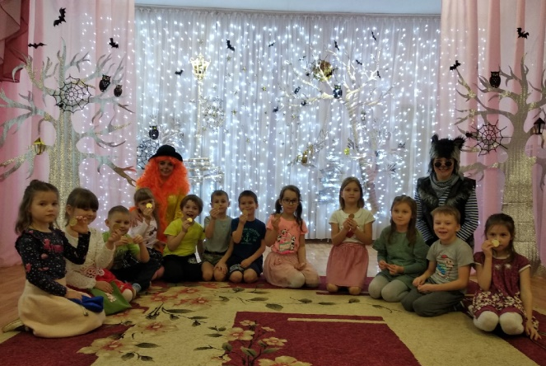
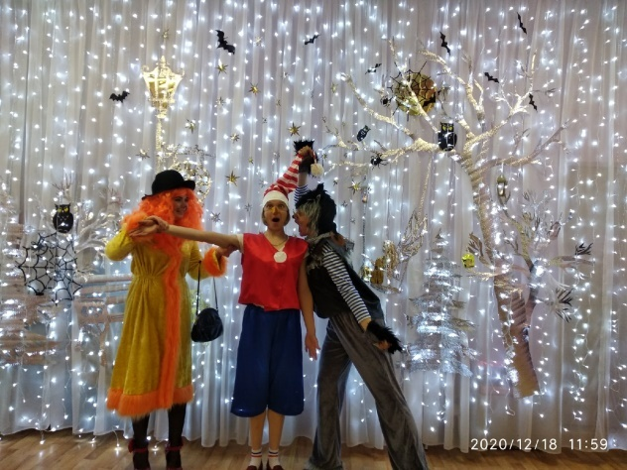
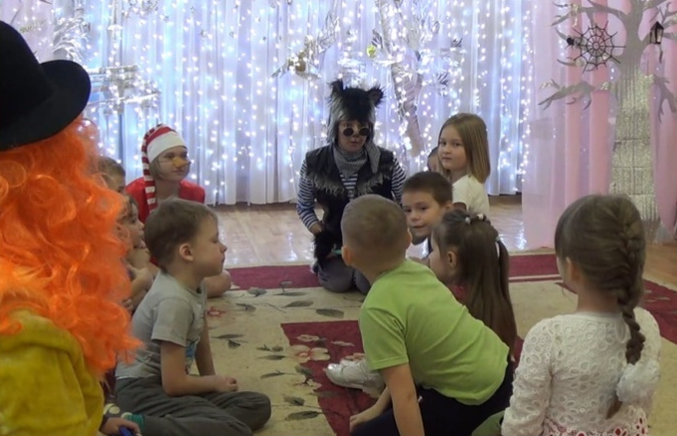
Распространение педагогического опыта
- Игра «Монополия» представлена на городском конкурсе методических идей «К вершинам профессионального мастерства» (2020 год);
-Конспект занятия «Путешествие монетки» стал лауреатом регионального конкурса методических разработок педагогов дошкольных образовательных организаций в рамках открытого межрегионального симпозиума «Наш мир- мир детства» АФ ННГУ им. Н.И. Лобачевского (2020 год);
- Участники инновационной площадки обобщили опыт работы, который был представлен на региональном вебинаре «Обмен практиками внедрения в дошкольное образование элементов финансовой грамотности», организованном банком России. Старший воспитатель выступила на данном вебинаре в качестве спикера и представила опыт ДОУ (2020 год);
-Конспект образовательной формы «Откуда берутся деньги» представлен на региональный конкурс методических разработок педагогов дошкольных образовательных организаций в рамках открытого межрегионального открытого симпозиума «Наш мир- мир детства» АФ ННГУ им. Н.И. Лобачевского (2021 г.);
-Публикация статьи педагога «Формирование элементарных экономических представлений у детей старшего дошкольного возраста» во Всероссийском СМИ «Высшая школа делового администрирования»;
-Обобщён опыт педагога при защите на 1 квалификационную категорию «Формирование элементарных экономических представлений у детей старшего дошкольного возраста средствами дидактических игр»;
На базе учреждения прошёл семинар-практикум для слушателей городского методического объединения по познавательному развитию на тему «Развитие логического мышления старших дошкольников в процессе знакомства с элементарными экономическими понятиями» (2020 год).

Slide 9
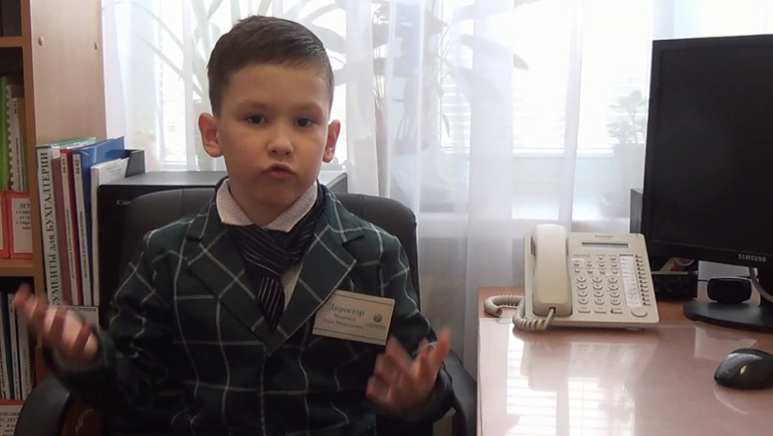
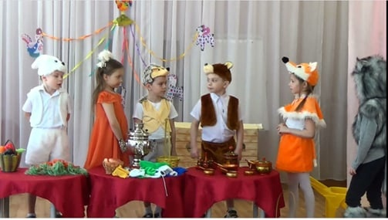
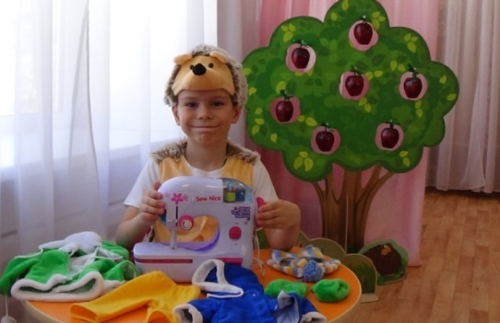
Достижения воспитанников
-Участие воспитанницы в XIII городском фестивале исследовательских работ и творческих проектов дошкольников и младших школьников «Я – исследователь» с работой «Зачем нужны деньги?» 2020 год;
-Участие воспитанницы в XIV городском фестивале исследовательских работ и творческих проектов дошкольников и младших школьников «Я – исследователь» и XV региональном конкурсе исследовательских работ и творческих проектов дошкольников и младших школьников «Я – исследователь» с исследовательской работой «Кому нужна реклама?» в 2021 году;
- Участие воспитанника в региональном конкурсе театрального творчества детей дошкольного возраста в номинации «Художественное слово» АФ НИНГУ им. Н.И. Лобачевского с работой «Хочу быть банкиром» 2021 год;
- Коллектив воспитанников - Победители регионального конкурса театрального творчества детей дошкольного возраста в номинации «Спектакль» АФ НИНГУ им. Н.И. Лобачевского с работой «Интересная профессия – самозанятый народ» 2021 год;
- Участие воспитанников в городском конкурсе рисунков «Охрана труда глазами детей» 2021 год;
Художественное слово
«Хочу быть банкиром»
Инсценировка «Интересная профессия – самозанятый народ»

Slide 10
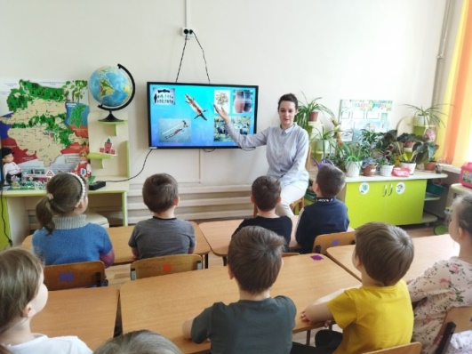
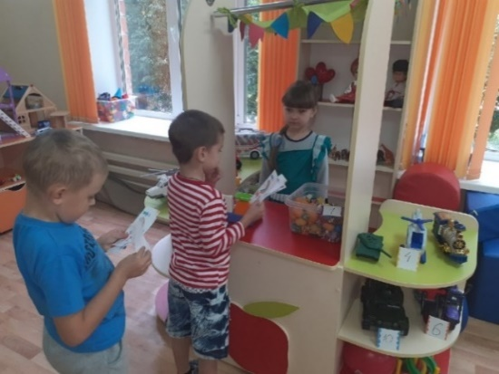
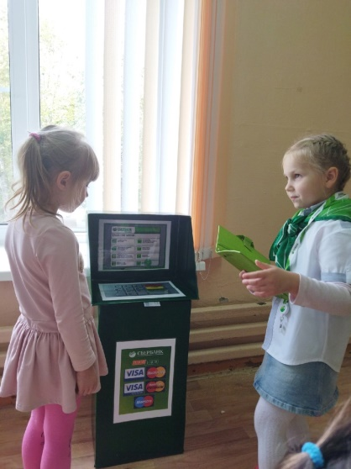
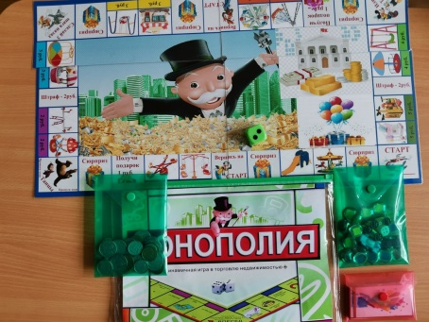
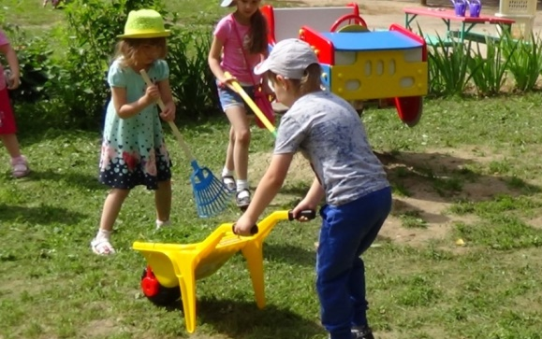
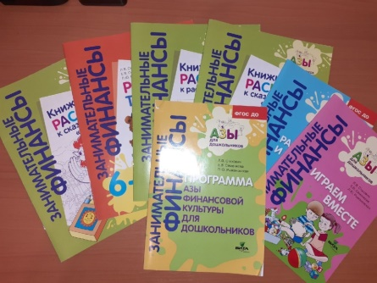
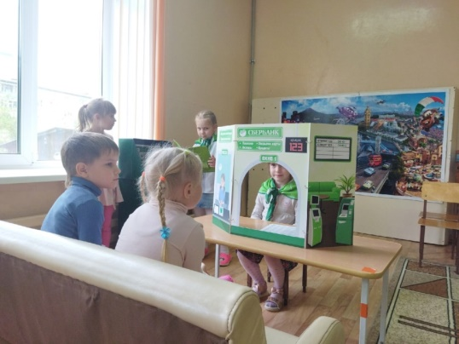
Пополнение развивающей предметно-пространственной среды
Интерактивное оборудование
Развивающие центры
Материалы для труда
Дидактические игры
Методические пособия
Атрибуты для сюжетно-ролевых игр

Slide 11
Развитие дополнительного образования детей в ДОУ в рамках дополнительных платных образовательных услуг
Основные мероприятия и достигнутые эффекты:
Сформирована нормативно-правовая база;
- Разработаны дополнительные общеобразовательные программы – дополнительные общеразвивающие программы «Я хочу читать» для детей 5-8 лет; «Читаю с удовольствием» для детей 5-8 лет; «Ритмика и танец» для детей 4-5 лет; «Ритмика и танец» для детей 5-8 лет;
- С 2019 по 2021 год увеличено количество реализуемых программ с двух до четырех;
Пополнена развивающая предметно-пространственная среда;
Увеличилось количество воспитанников охваченных дополнительным образованием с 30 до 60 человек

Slide 12
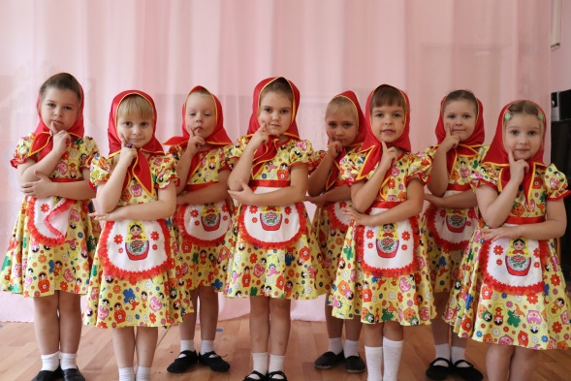
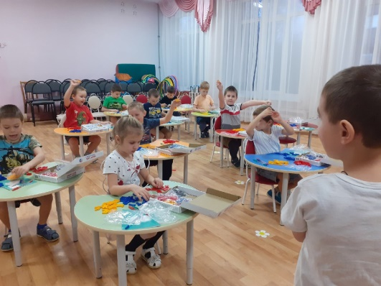
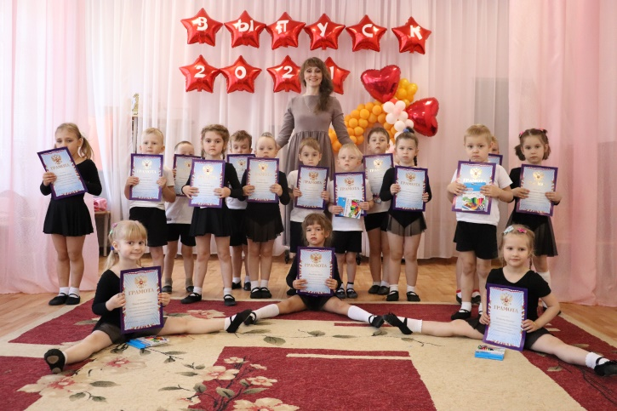
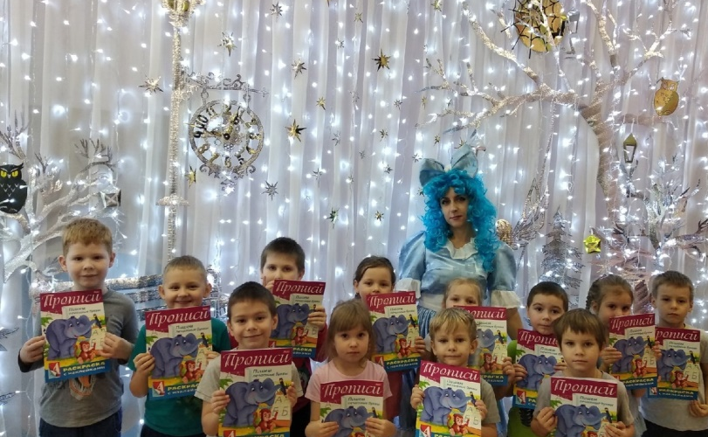
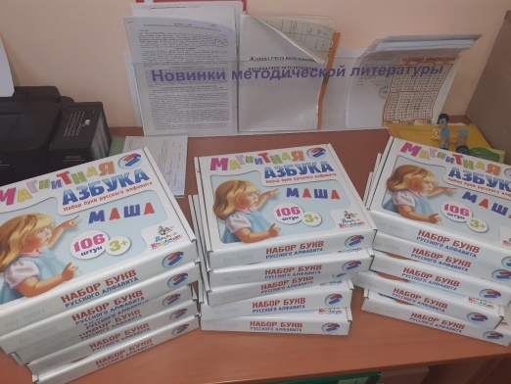
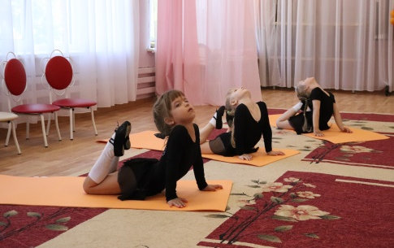
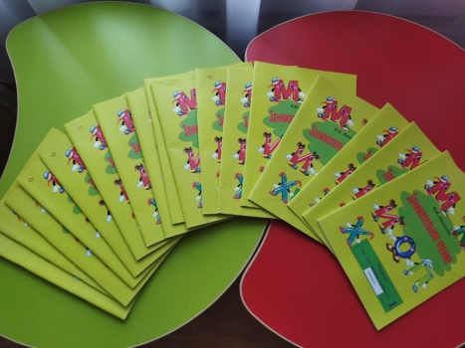
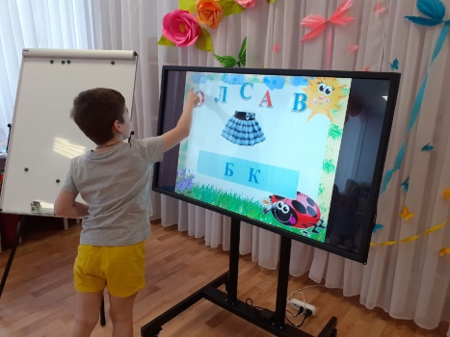
Пополнение развивающей предметно-пространственной среды
Костюмы
Инвентарь и оборудование
Дидактический материал
Интерактивное оборудование

Slide 13
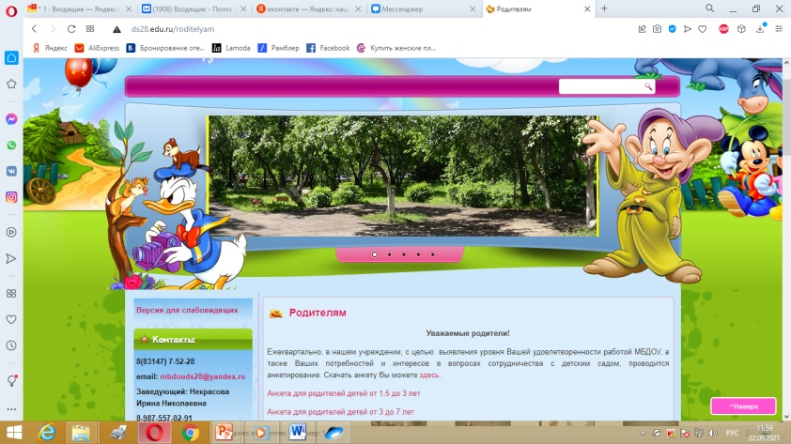
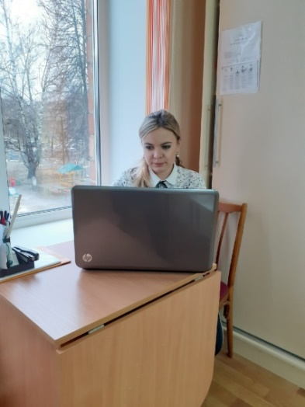
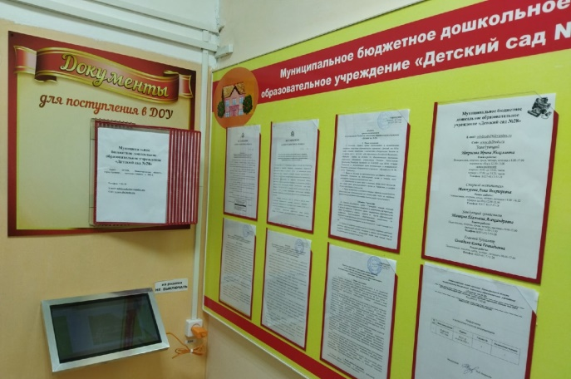
Открытость МБДОУ д/с № 28 для родителей (законных представителей) через совершенствование системы информирования о деятельности ДОУ
Основные мероприятия и достигнутые эффекты:
Повышение компетентности педагогов в области информационных технологий через систему курсовой подготовки. Все педагоги (100%) прошли обучение по программе «Основы компьютерной графики» ГБПОУ АТСП, 72 часа, 2020 г.;
Каждое рабочее место педагогов оборудовано компьютерной техникой с доступом к сети Интернет;
Создана единая информационная компьютерная сеть с папкой файлообменником. В данной сети педагоги обмениваются материалами, и администрация ДОУ передаёт информацию для ознакомления родителей (законных представителей);
Все раздевалки оборудованы видео-панелями для демонстрации родителям (законным представителям) информации и материалов из жизни детского сада;
Холл у кабинета заведующего оборудован интерактивным антивандальным планшетом с доступом к сети Интернет. На планшете открыта главная страница сайте учреждения.
Ведена система онлайн анкетирования через официальный сайт учреждения.

Slide 14
Критерии эффективности деятельности управления
Пополнена материально-техническая база учреждения
Созданы дополнительные возможностей для развития детей
Наблюдается рост образовательного потенциала педагогов
Эффективно используются современные образовательные технологии
Эффективное взаимодействие с родителями (законными представителями) воспитанников
Активность социальных партнеров
Открытость деятельности учреждения

Slide 15
Перспективы развития образовательной организации
Продолжение укрепления материально-технической
базы и обновление образовательной среды
Учреждения
Расширение спектра дополнительных образовательных
услуг. Увеличение доли охвата воспитанников,
получающих дополнительное образование
Повышение уровня профессиональной компетентности
педагогов, поиск новых средств коммуникации,
внедрение эффективных информационно-
коммуникационных технологий, популяризация опыта
в интернет пространстве

Slide 16
Спасибо за внимание

